Slide 1

Xây dựng kiến trúc cổng thông tin tìm việc
GIẢNG VIÊN HƯỚNG DẪN: TS. Trần vũ bình
Sinh viên thực hiện: lê trung hiếu
Phùng chí nguyên
Lê dương công phúc
07/01/2012
KHOÁ LUẬN TỐT NGHIỆP

Slide 2

Agenda
Bài toán kiến trúc tổ chức và so khớp thông tin
Giải quyết bài toán
JobZoom framework
Kết luận

Slide 3


Bài toán kiến trúc
Notes:
Bài toán kiến trúc tổ chức và so khớp thông tin.
Trong phần này có các nội dung sau:
Bài toán 1: Tổ chức thông tin và sự linh hoạt của hệ thống so khớp.
Bài toán 2: So sánh mức độ tương quan giữa các thông tin.
Bài toán 3: Sử dụng kiến trúc tổ chức thông tin linh hoạt hỗ trợ ra quyết định

Slide 4
Bài toán kiến trúc #1
Phần mềm nghiệp vụ về tìm kiếm và so khớp thông tin (bán hàng, tìm bạn, tìm việc…)
Tổ chức và lưu trữ thông tin đa dạng
Phụ thuộc vào đặc thù của đối tượng thông tin và chiến lược của nhà phát triển phần mềm.
Làm thế nào thiết kế một kiến trúc phần mềm chung có thể áp dụng linh hoạt cho nhiều sản phầm phần mềm đáp ứng nghiệp vụ tìm kiếm và so khớp thông tin

Slide 7

Bài toán kiến trúc #2
So sánh mức độ tương quan giữa các thông tin với nhau.

Slide 8


Bài toán kiến trúc #3
Sử dụng kiến trúc tổ chức thông tin linh hoạt hỗ trợ ra quyết định

Slide 9

GIẢI QUYẾT BÀI TOÁN

Slide 10
Tag

Slide 11
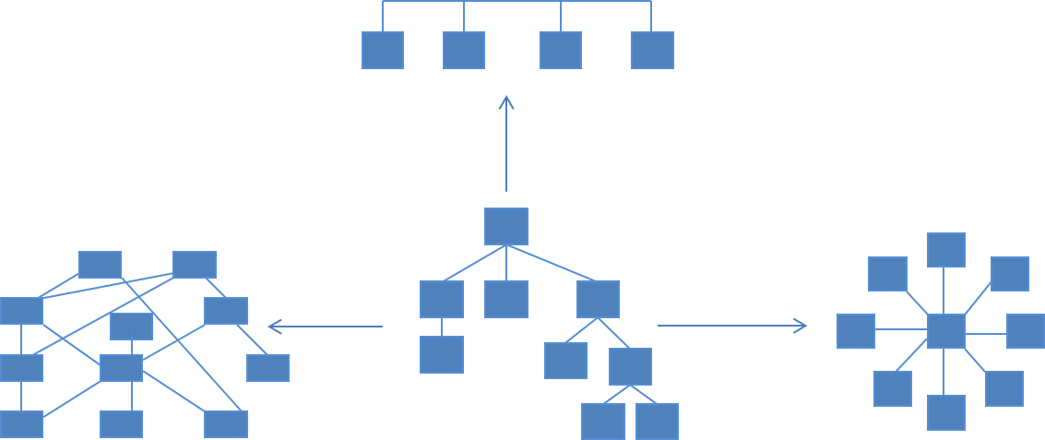
taxonomy

Slide 12
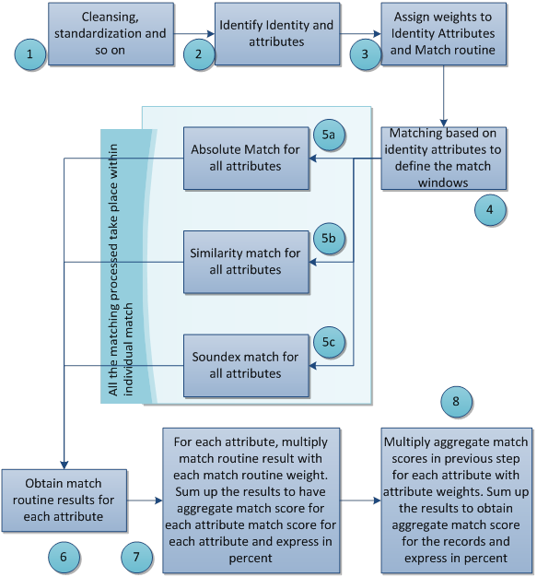
Giải pháp so khớp thông tin

Slide 13
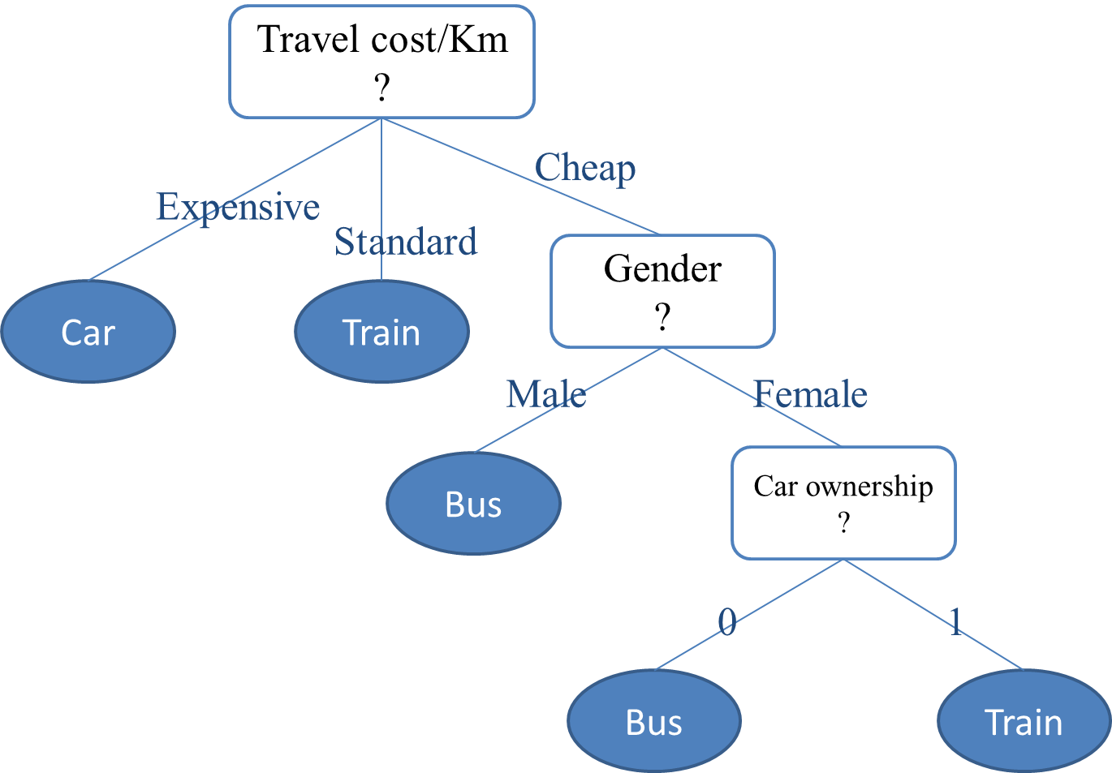
Cây quyết định

Slide 14
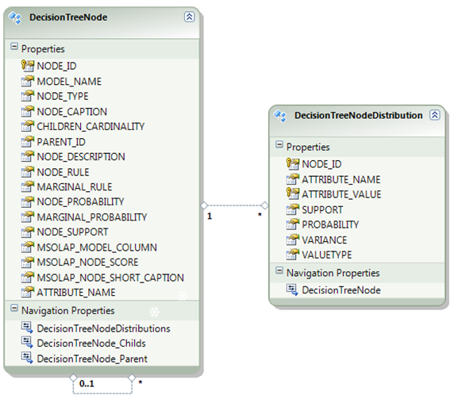

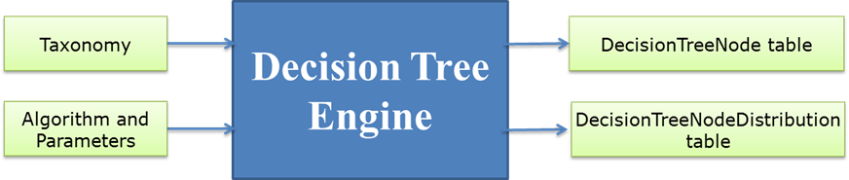
Cây quyết định
Main Server
Pivot Storage Server
Analysis Services

Slide 15
Kiến trúc phần mềm
Các lý thuyết kiến trúc phần mềm dc áp dụng

Slide 16
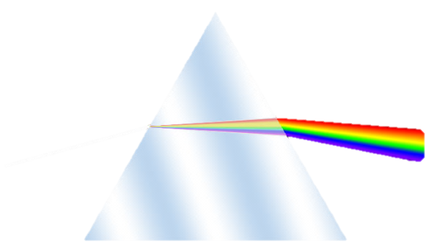

JobZoom framework
Kiến trúc cổng thông tin tìm việc JobZoom framework được áp dụng từ giải pháp của bài toán kiến trúc nói trên.

Slide 17
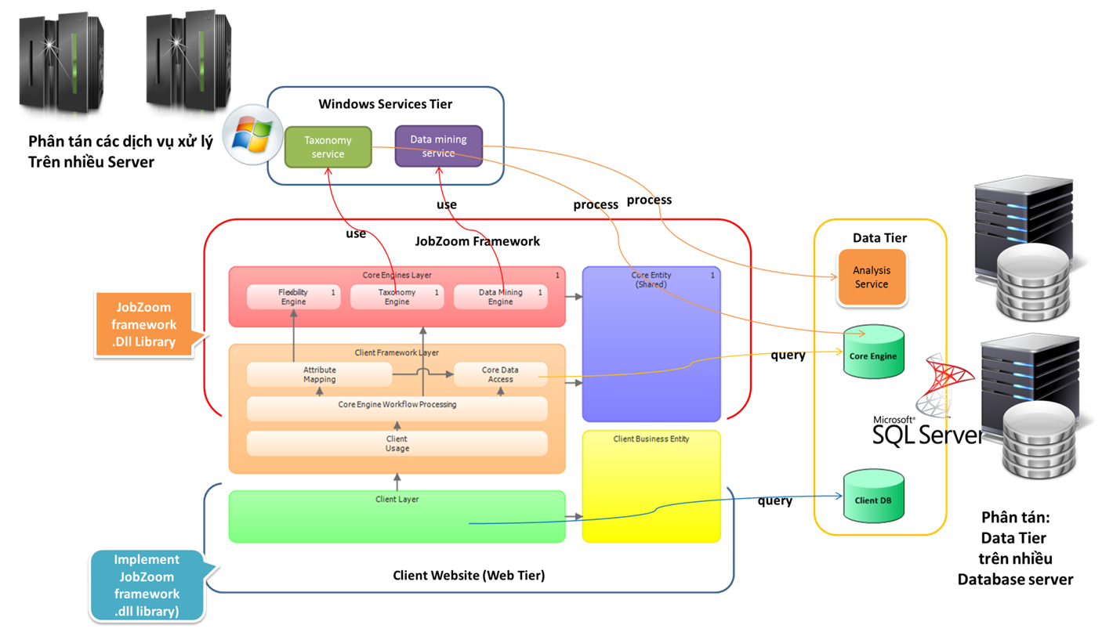
Kiến trúc tổng quan

Slide 18
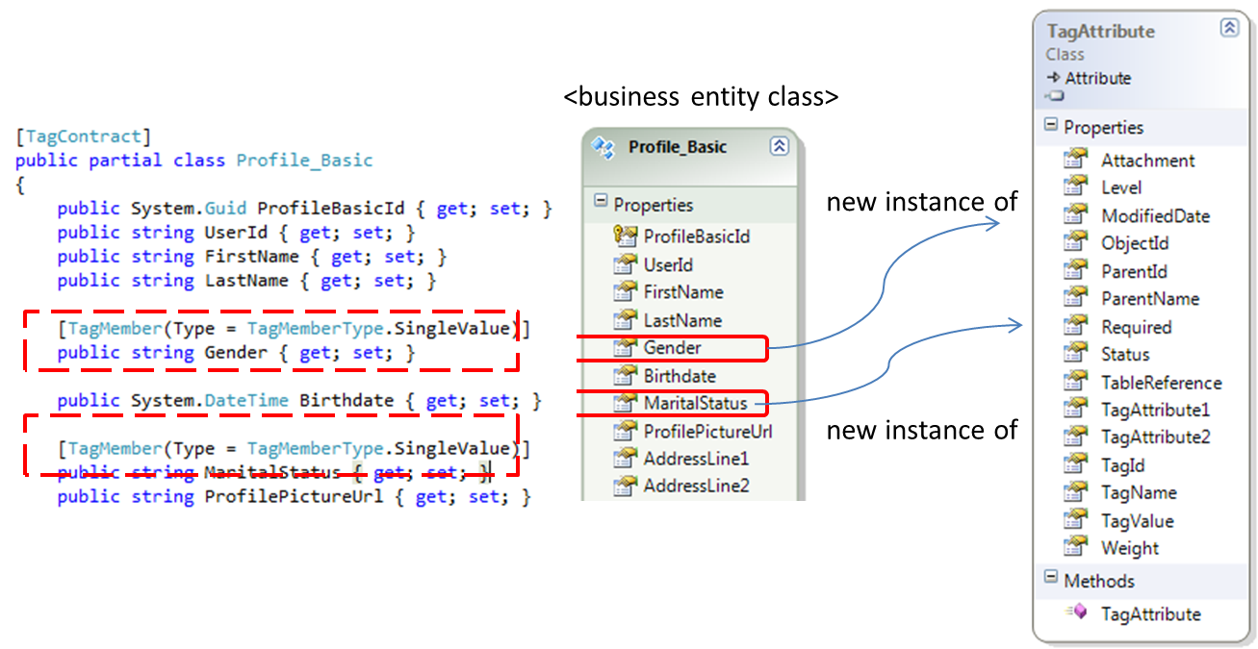
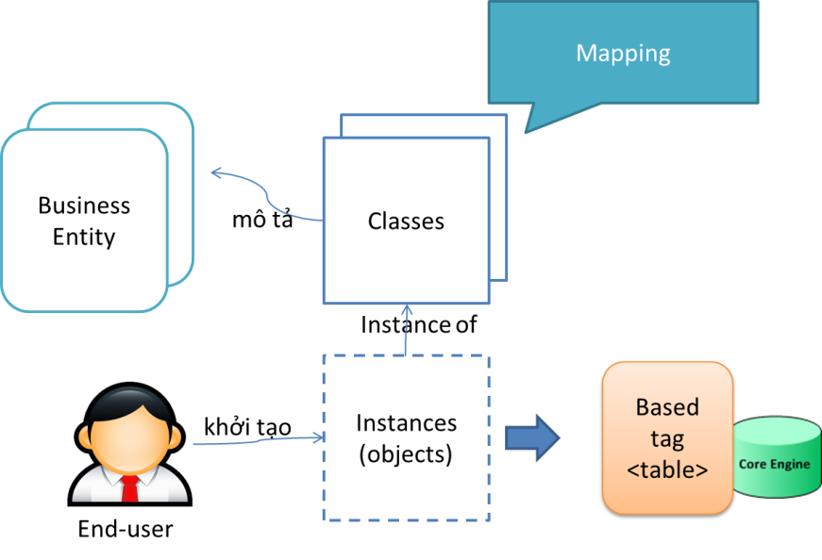
mapping

Slide 19
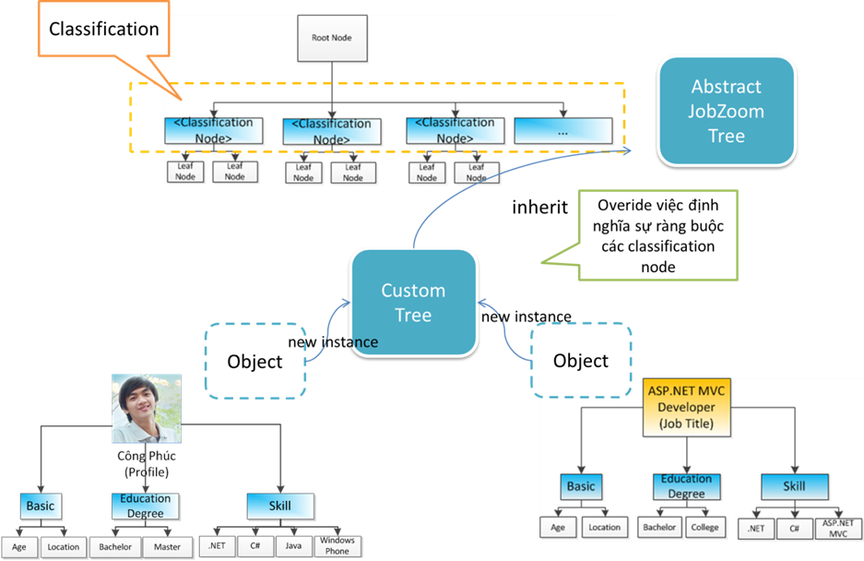

Tổ chức và lưu trữ thông tin

Slide 20
Hệ thống so khớp – matching tool

Slide 21
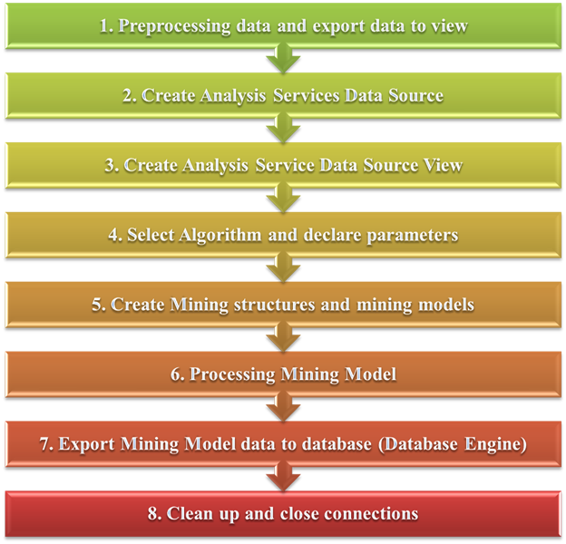
Data mining engine

Slide 22

Kết luận

Slide 23
KẾT QUẢ ĐẠT ĐƯỢC

Slide 24
Đánh giá

Slide 25
Những hạn chế

Slide 26
DEMONSTRATION

Slide 27
Q & A

Slide 28

THANKS FOR YOUR ATTENTION!

